Slide 1
平衡搜索树
第15章
山东大学软件学院 数据结构与算法 第15章 平衡搜索树

Slide 2
本章内容
15.1 AVL 树
*15.2 红-黑树
*15.3 分裂树
15.4 B-树
山东大学软件学院 数据结构与算法 第15章 平衡搜索树

Slide 3
思考
同样 3 个数据{ 1, 2, 3 }，输入顺序不同，建立起来的二叉搜索树的形态也不同。这直接影响到二叉搜索树的搜索性能。
如果输入序列选得不好，会建立起一棵单支树，使得二叉搜索树的高度达到最大，这样必然会降低搜索性能。
{2, 1, 3}
{1, 2, 3} {1, 3, 2} {2, 3, 1} {3, 1, 2} {3, 2, 1}
1
1
2
3
3
2
3
1
3
1
2
3
2
2
1

Slide 4
AVL 树
当搜索树的高度总是O(logn)时，能够保证每个搜索树操作所占用的时间为O(logn)。
AVL(Adelson-Velsky和Landis1962年提出)树——一种平衡树。
山东大学软件学院 数据结构与算法 第15章 平衡搜索树

Slide 5
AVL树
AVL树定义：
空二叉树是AVL树。
如果T是一棵非空的二叉树， T_{L} 和T_{R}分别是其左子树右子树，当T满足以下条件时， T是一棵AVL树。
  T_{L} 和 T_{R}是AVL树,
  |h_{L} – h_{R}| ≤ 1 ， h_{L}和h_{R}分别是左子树和右子树的高度。
山东大学软件学院 数据结构与算法 第15章 平衡搜索树

Slide 6
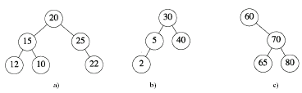
AVL搜索树
AVL搜索树（平衡二叉搜索树/平衡二叉排序树）：既是二叉搜索树，也是AVL树 。
AVL 树?
  (a) 、(b)
AVL搜索树?
  (b)
山东大学软件学院 数据结构与算法 第15章 平衡搜索树

Slide 7
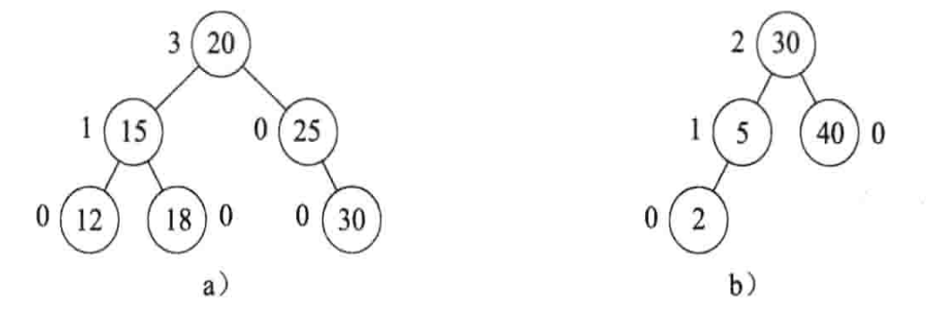
带索引的AVL搜索树
带索引的AVL搜索树既是带索引的二叉搜索树，也是AVL树。
带索引的AVL搜索树?
  (a) 、 (b)
山东大学软件学院 数据结构与算法 第15章 平衡搜索树

Slide 8
AVL 树的特征
n 个元素(节点)的AVL树的高度是O(logn)。
对于每一个n(n≥0)值，都存在一棵AVL树。(否则，在插入完成后，一棵AVL树将不是AVL树，因为对当前元素数来说不存在对应的AVL树)。
一棵n元素的AVL搜索树能在O(高度)= O(logn)的时间内完成搜索。
将一个新元素插入到一棵n元素的AVL搜索树中，可得到一棵n+1元素的AVL树，这种插入过程可以在O(logn)时间内完成。
从一棵n元素的AVL搜索树中删除一个元素，可得到一棵n-1元素的AVL树，这种删除过程可以在O(logn)时间内完成。
特征2可以从特征4推出。
山东大学软件学院 数据结构与算法 第15章 平衡搜索树

Slide 9
AVL 树的高度
一棵有n个节点的AVL树的高度至多：
  1.44 log₂ (n+2).
一棵有n个节点的AVL树的高度至少：
  log₂ (n+1).
N_{h}：高度为h的AVL树中的最小节点数。
N_{h} =N_{h-1} +N_{h-2} + 1，N₀ =0, N₁ = 1
Fibonacci number(斐波那契数列):
  F_{h} =F_{h-1} +F_{h-2} ，F₀ =0, F₁ = 1
山东大学软件学院 数据结构与算法 第15章 平衡搜索树

Slide 10
F_{h} 和 N_{h}之间的关系
N_{h} = F_{h+2} -1 h>=0
归纳证明:
因为 F₃ = F₂ + F₁= 2F₁+F₀=2
所以N₁= 1 成立；
假设 h< m 成立，证明h=m时，成立;
N_{m} = N_{m-1} + N_{m-2}+1
= (F_{m+1} -1)+ (F_{m}-1) +1 ( 归纳假设）
= (F_{m+1} +F_{m}) -1
= F_{m+2} -1
山东大学软件学院 数据结构与算法 第15章 平衡搜索树

Slide 11





按照斐波那契定理可知
其中，
n≥
山东大学软件学院 数据结构与算法 第15章 平衡搜索树

Slide 12
AVL树的描述
一般用链表方式来描述
  要为每个节点增加一个平衡因子
平衡因子(Balance Factor) ：
  节点x的平衡因子bf(x) 定义为：
  x的左子树的高度 - x的右子树的高度
  AVL树平衡因子的可能取值为：–1, 0, 和 1.
山东大学软件学院 数据结构与算法 第15章 平衡搜索树

Slide 13
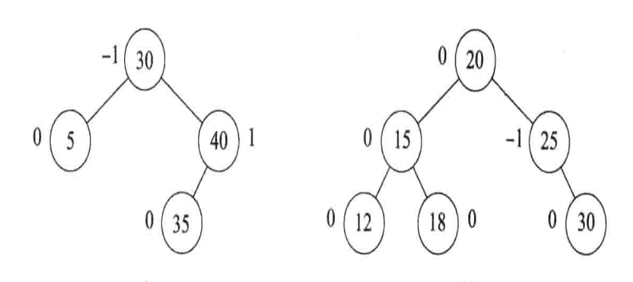
具有平衡因子的AVL 树
山东大学软件学院 数据结构与算法 第15章 平衡搜索树

Slide 14
AVL搜索树的搜索
使用二叉搜索树的搜索
搜索所需时间：
  O(logn)
山东大学软件学院 数据结构与算法 第15章 平衡搜索树

Slide 15
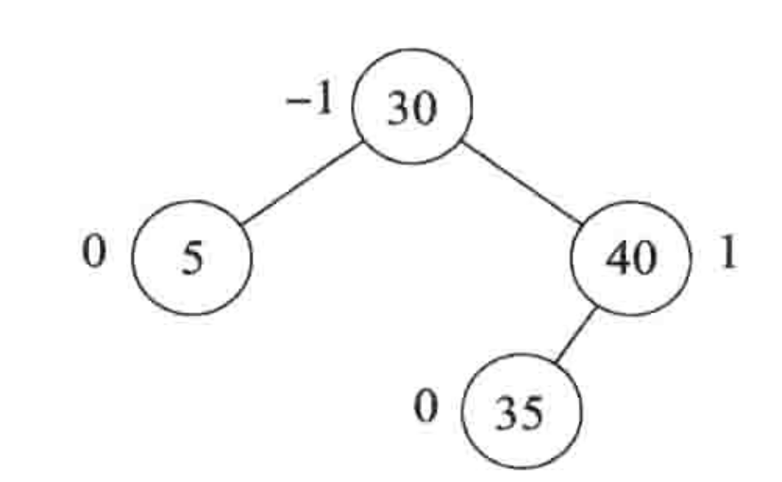
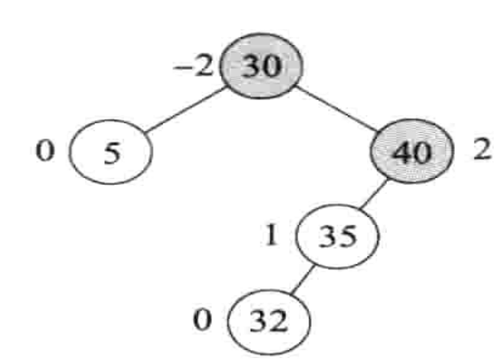
AVL搜索树的插入
用二叉搜索树的的插入方法将元素插入到AVL搜索树中
得到的树可能不再是AVL树(不平衡)
如果树成为不平衡的，我们需要进行调整来恢复树的平衡
如何调整？
山东大学软件学院 数据结构与算法 第15章 平衡搜索树

Slide 16
由插入操作导致产生不平衡树的几种现象：
  不平衡树中的平衡因子的值限于-2,-1,0,1,2.
  平衡因子为2的节点在插入前平衡因子为1，与此类似，平衡因子为-2的，插入前为-1。
  在插入后，只有从根到新插入节点的路径上的节点才可能改变平衡因子。
  假设A是平衡因子是-2或2的距离新插入节点最近的祖先结点。那么，在插入前从A到新插入节点的路径上的所有节点的平衡因子都是0。
A是AVL中的哪个节点 ?
山东大学软件学院 数据结构与算法 第15章 平衡搜索树

Slide 17
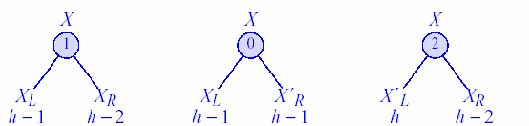
节点X：在插入前，我们从根节点往下移动寻找新元素的插入位置时，从根节点到新元素的路径上，最后一个遇到的平衡因子是-1或1的节点.
(a) 插入之前 (b)插入到X_{R}中之后 (c)插入到X_{L}中之后
山东大学软件学院 数据结构与算法 第15章 平衡搜索树

Slide 18
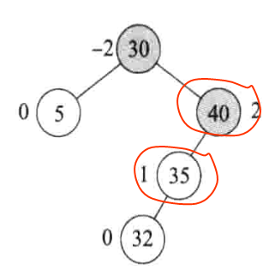
AVL搜索树的插入
Insert(32)
山东大学软件学院 数据结构与算法 第15章 平衡搜索树

Slide 19
不平衡类型
在插入后, A的平衡因子是-2或2，当节点A已经被确定时，A的不平衡性：
  LL: 新插入节点在A节点的左子树的左子树中
  LR: 新插入节点在A节点的左子树的右子树中
  RR: 新插入节点在A节点的右子树的右子树中
  RL: 新插入节点在A节点的右子树的左子树中
山东大学软件学院 数据结构与算法 第15章 平衡搜索树

Slide 20
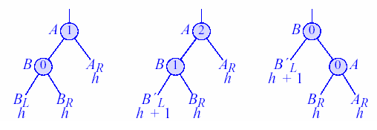
LL旋转
(a) 插入之前 (b)插入到B_{L}中之后 (c) LL旋转后
山东大学软件学院 数据结构与算法 第15章 平衡搜索树

Slide 21

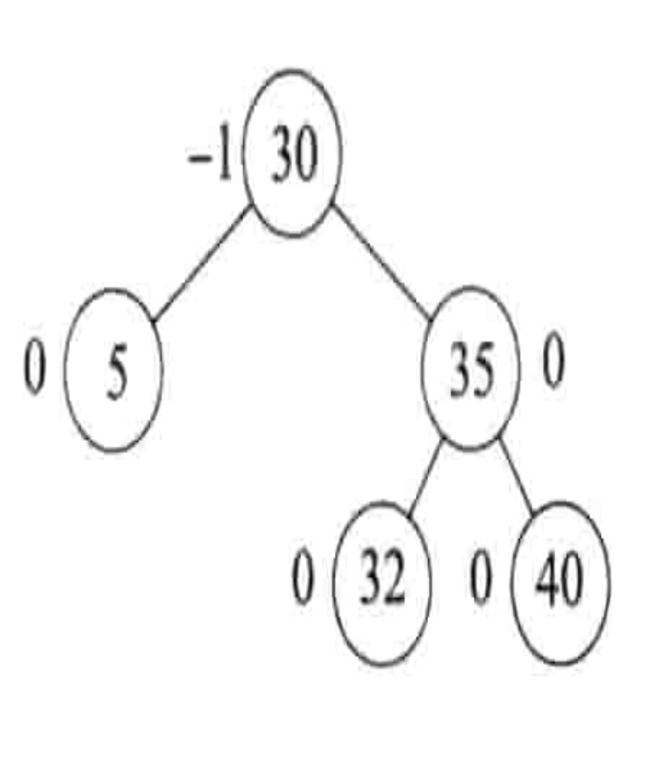
LL旋转示例
山东大学软件学院 数据结构与算法 第15章 平衡搜索树

Slide 22
例：LL不平衡
Insert(2)
-1
10
1
7
1
40
0
3
0
8
1
30
45
-1
0
0
0
1
5
-1
20
0
35
60
0
2
25
山东大学软件学院数据结构 第15章 搜索树

Slide 23
例：LL不平衡
Insert(2)
-1
10
A
2
7
1
40
B
1
3
0
8
1
30
45
-1
C
0
-1
0
-1
0
1
5
20
35
60
0
2
25
山东大学软件学院数据结构 第15章 搜索树

Slide 24
例： LL不平衡
Insert(2)
-1
10
B
0
3
1
40
C
-1
A
1
-1
1
0
7
30
45
0
2
5
8
-1
20
0
35
60
0
0
0
0
25
山东大学软件学院数据结构 第15章 搜索树

Slide 25
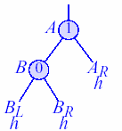
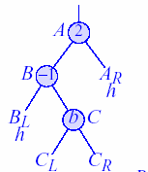
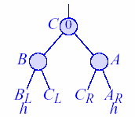
LR 旋转
(a )插入之前 (b)插入到B_{R}之后 (c)LR旋转之后
山东大学软件学院 数据结构与算法 第15章 平衡搜索树

Slide 26
例：LR旋转
2
16
0
16
插入7
1
7
LR
3
0
0
3
0
3
16
7
山东大学软件学院 数据结构与算法 第15章 平衡搜索树

Slide 27
例：LR不平衡
Insert(6)
-1
10
1
7
1
40
0
3
0
8
1
30
45
-1
0
0
0
1
5
-1
20
0
35
60
0
6
25
山东大学软件学院数据结构 第15章 搜索树

Slide 28
例：LR不平衡
Insert(6)
-1
10
A
2
7
1
40
B
-1
3
0
8
1
30
45
-1
C
0
0
-1
-1
0
1
5
20
35
60
0
6
25
山东大学软件学院数据结构 第15章 搜索树

Slide 29
例：LR不平衡
Insert(6)
-1
10
A
2
7
1
40
B
-1
3
0
8
1
30
45
-1
C
0
0
-1
-1
0
1
5
20
35
60
0
6
25
山东大学软件学院数据结构 第15章 搜索树

Slide 30
例：LR不平衡
Insert(6)
-1
10
A
2
7
1
40
C
0
8
1
30
45
-1
5
1
0
B
-1
0
1
20
35
60
3
6
0
0
25
1
山东大学软件学院数据结构 第15章 搜索树

Slide 31
例：LR不平衡
Insert(6)
-1
10
C
0
5
1
40
A
B
0
1
-1
3
7
30
45
1
0
-1
20
0
35
60
1
6
8
0
0
25
山东大学软件学院数据结构 第15章 搜索树

Slide 32
RR不平衡
-1
A
-2
A
B
0
B
-1
B
A
0
C
h
C
h
C
h
+
1
h
h
h
h
+
1
h
h
(a)插入前 (b) 插入后 (c)旋转后
山东大学软件学院数据结构 第15章 搜索树

Slide 33
例： RR不平衡
Insert(29)
-1
10
1
7
1
40
0
3
0
8
1
30
45
-1
0
0
0
1
5
-1
20
0
35
60
0
25
29
在插入之后, 是否还是 AVL搜索树( 是否还平衡 )?
山东大学软件学院数据结构 第15章 搜索树

Slide 34
例： RR不平衡
Insert(29)
-1
10
1
7
1
40
0
3
0
8
1
30
45
-1
A
0
0
0
-2
0
1
5
20
35
60
B
-1
25
29
C
山东大学软件学院数据结构 第15章 搜索树

Slide 35
例： RR不平衡
Insert(29)
-1
10
1
7
1
40
0
3
0
8
1
30
45
-1
B
0
0
0
0
0
1
5
25
35
60
A
0
20
0
29
C
山东大学软件学院数据结构 第15章 搜索树

Slide 36
例： RL不平衡
-1
A
-2
A
C
0
0
B
1
B
A
?
B
?
h
h
C
C
h
h
h
h
c_{l}
c_{r}
h
(a)插入前 (b) 插入后 (c)旋转后

Slide 37
RL旋转
右左双旋转是左右双旋转的镜像。
在子树C中插入新结点，该子树高度增1。结点A的平衡因子变为-2，发生了不平衡。
从结点A起沿插入路径选取3个结点A、B和C，它们位于一条形如“⟩”的折线上，需要进行先右后左的双旋转。
首先做LL旋转：以结点C为旋转轴，将结点B顺时针旋转，以C代替原来B的位置。
再做RR旋转：以结点C为旋转轴，将结点A反时针旋转，恢复树的平衡。

Slide 38
右单旋转（LL）的算法
template <class Type>
void AVLTree<Type>::
RotateRight ( AVLNode<Type> *Tree,
AVLNode<Type> * &NewTree) {
NewTree = Tree→left;
Tree→left = NewTree→right;
NewTree→right = Tree;
}

Slide 39
左单旋转（RR）的算法
template <class Type>
void AVLTree<Type> ::
RotateLeft ( AVLNode<Type> *Tree,
AVLNode<Type> * &NewTree ) {
//左单旋转的算法
NewTree = Tree→right;
Tree→right = NewTree→left;
NewTree→left = Tree;
}

Slide 40

多选题
1分
AVL搜索树插入时会导致哪几种类型的不平衡
A
LL
B
LR
C
RR
D
RL
山东大学软件学院 数据结构与算法 第15章 平衡搜索树
提交

Slide 41
例，输入关键码序列为 { 16, 3, 7, 11, 9, 26, 18, 14, 15 }，插入和调整过程如下。
0
1
2
0
-1
16
16
16
7
7
0
1
LR
0
0
1
3
3
3
16
3
16
0
0
7
11
-2
-1
-2
7
7
7
2
0
-1
3
16
LL
3
11
3
11
1
0
0
-1
11
9
16
9
16
0
0
9
26

Slide 42
0
-1
11
11
RR
0
-1
-2
RL
7
16
7
16
1
3
9
26
3
9
26
0
18
0
-1
11
11
0
1
7
18
7
18
0
0
1
3
9
16
26
3
9
16
26
0
14

Slide 43
-2
1
11
11
2
LR
-1
7
18
7
18
2
0
3
9
16
26
3
9
15
26
-1
0
0
14
14
16
0
15
从空树开始的建树过程

Slide 44
单选题
1分
AVL搜索树插入时导致LL或LR不平衡时，A为其最近的不平衡点，请问插入后A的平衡因子变为（）？
A
-1
B
1
C
2
D
-2
山东大学软件学院 数据结构与算法 第15章 平衡搜索树
提交

Slide 45
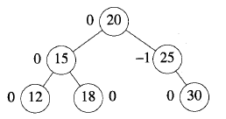
AVL搜索树的删除
  同普通二叉搜索树？

Slide 46
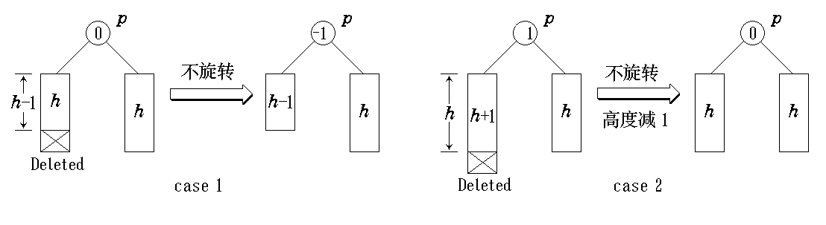
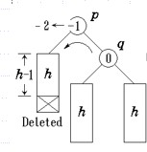
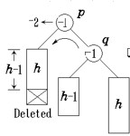
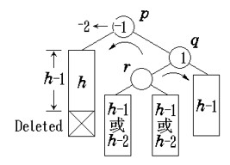

观察

Slide 47
AVL搜索树的删除
通过执行二叉搜索树的删除，可从AVL搜索树中删除一个元素。但也会导致产生不平衡树。
设p:删除节点的父节点。
由删除操作导致产生不平衡树的几种现象：
  1)如果p新的平衡因子是0，那么它的高度减少了1，需要改变它的父节点(如果有的话)和其他某些祖先节点的平衡因子。
  2)如果p新的平衡因子是－1或1，那么它的高度与删除前相同，无需改变其祖先的平衡因子值。
  3)如果p新的平衡因子是－2或2，那么树在p节点是不平衡的。
由删除操作产生的不平衡分为六种类型：R0, R1, R-1, L0, L1, L-1。
山东大学软件学院 数据结构与算法 第15章 平衡搜索树

Slide 48
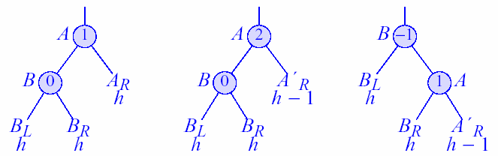
R0 旋转
设A是从p到根节点的路径第一个平衡因子变为2或－2的节点
(a) 删除之前 (b) 从A_{R}中删除之后 (c) R0 旋转之后
R0 旋转:单旋转
山东大学软件学院 数据结构与算法 第15章 平衡搜索树

Slide 49
R0 旋转例
删除8
2
7
1
7
A
0
3
0
3
0
8
0
0
0
1
0
5
1
5
R0旋转
-1
3
0
1
1
7
5
0
山东大学软件学院数据结构 第11章 搜索树

Slide 50
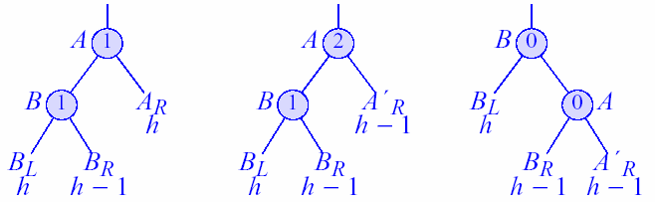
R1 旋转
(a) 删除之前 (b) 从A_{R}中删除之后 (c) R1 旋转之后
R1 旋转:单旋转
山东大学软件学院 数据结构与算法 第15章 平衡搜索树

Slide 51
R1 旋转例
删除60
1
40
1
30
45
-1
0
-1
20
0
35
60
0
25
2
40
A
0
30
1
0
R1旋转
-1
0
30
45
20
40
-1
20
0
35
0
25
35
0
45
0
0
25
山东大学软件学院数据结构 第11章 搜索树

Slide 52
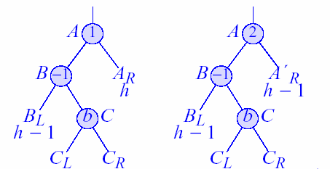
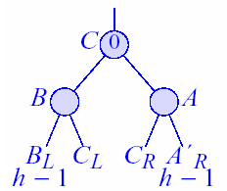
R-1 旋转
(a) 删除之前 (b) 从A_{R}中删除之后 (c) R-1 旋转之后
R-1 旋转:双旋转
山东大学软件学院 数据结构与算法 第15章 平衡搜索树

Slide 53
R-1 旋转例
删除8
2
7
1
7
A
-1
3
-1
3
0
8
0
0
5
5
R-1旋转
0
5
0
0
3
7
山东大学软件学院数据结构 第11章 搜索树

Slide 54
多选题
1分
AVL搜索树在右子树发生删除时会导致哪几种类型的不平衡
A
R0
B
R1
C
R-1
D
RL
山东大学软件学院 数据结构与算法 第15章 平衡搜索树
提交

Slide 55
多选题
1分
AVL搜索树在右子树发生删除时哪两种不平衡会导致子树的高度发生变化
A
R0
B
R1
C
R-1
D
RL
山东大学软件学院 数据结构与算法 第15章 平衡搜索树
提交

Slide 56
例：
删除5
山东大学软件学院 数据结构与算法 第15章 平衡搜索树

Slide 57
多选题
1分
AVL搜索树在左右子树发生删除时产生的不平衡具有镜像关系，请问以下哪些镜像是正确的
A
R0，L0
B
R1，L1
C
R-1，L-1
D
R1，L-1
E
R-1，L1
山东大学软件学院 数据结构与算法 第15章 平衡搜索树
提交

Slide 58
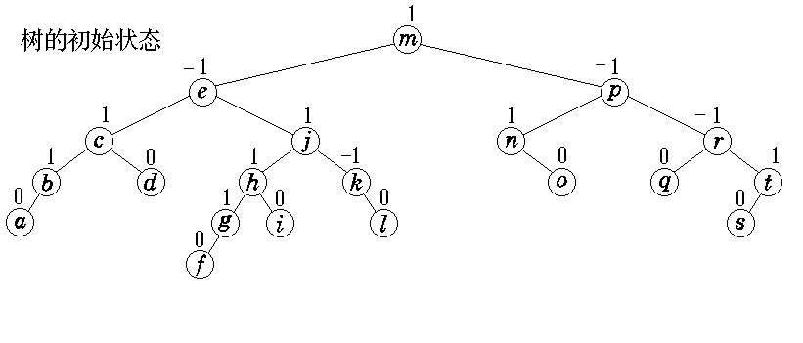
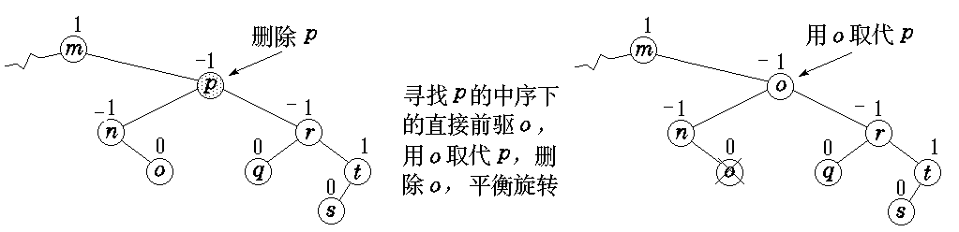

Slide 59
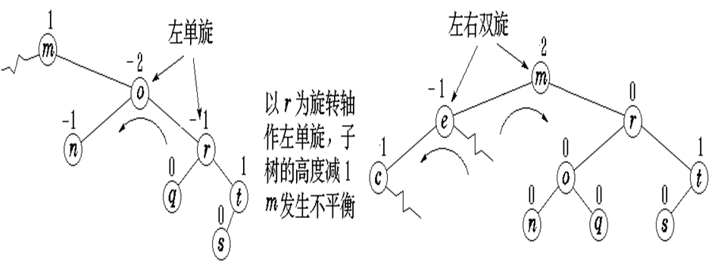



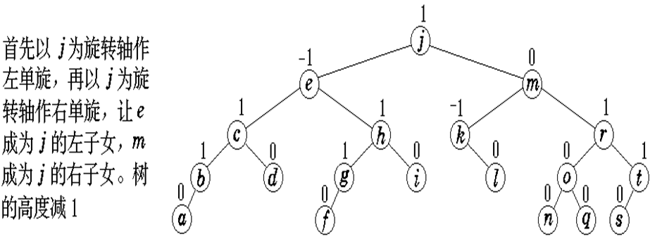

Slide 60
练习
按照3 2 1 4 5 6 9 8 7,10的字典顺序，构建avl搜索树
山东大学软件学院 数据结构与算法 第15章 平衡搜索树

Slide 61
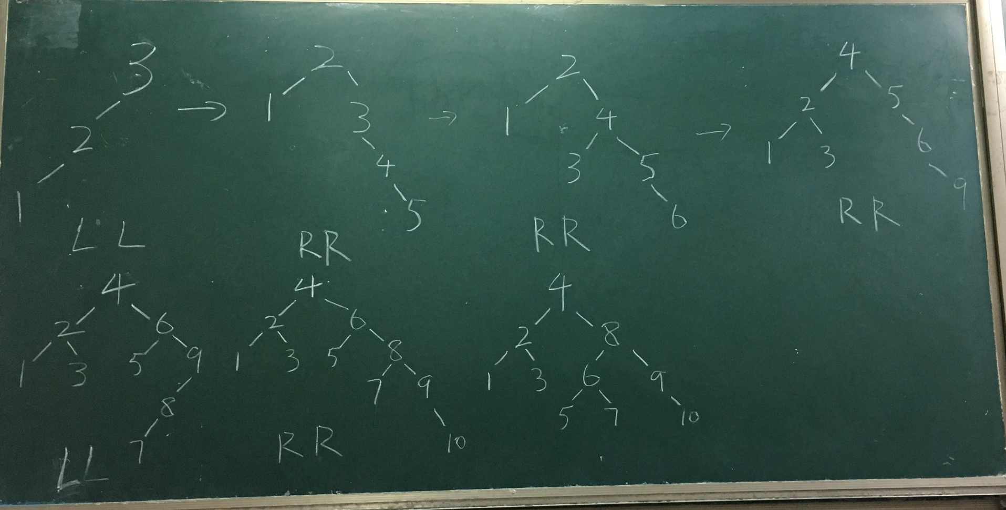
山东大学软件学院 数据结构与算法 第15章 平衡搜索树

Slide 62
练习
按照3 2 1 4 5 6 9 8 7,10的字典顺序，依次删除avl搜索树的结点
山东大学软件学院 数据结构与算法 第15章 平衡搜索树

Slide 63
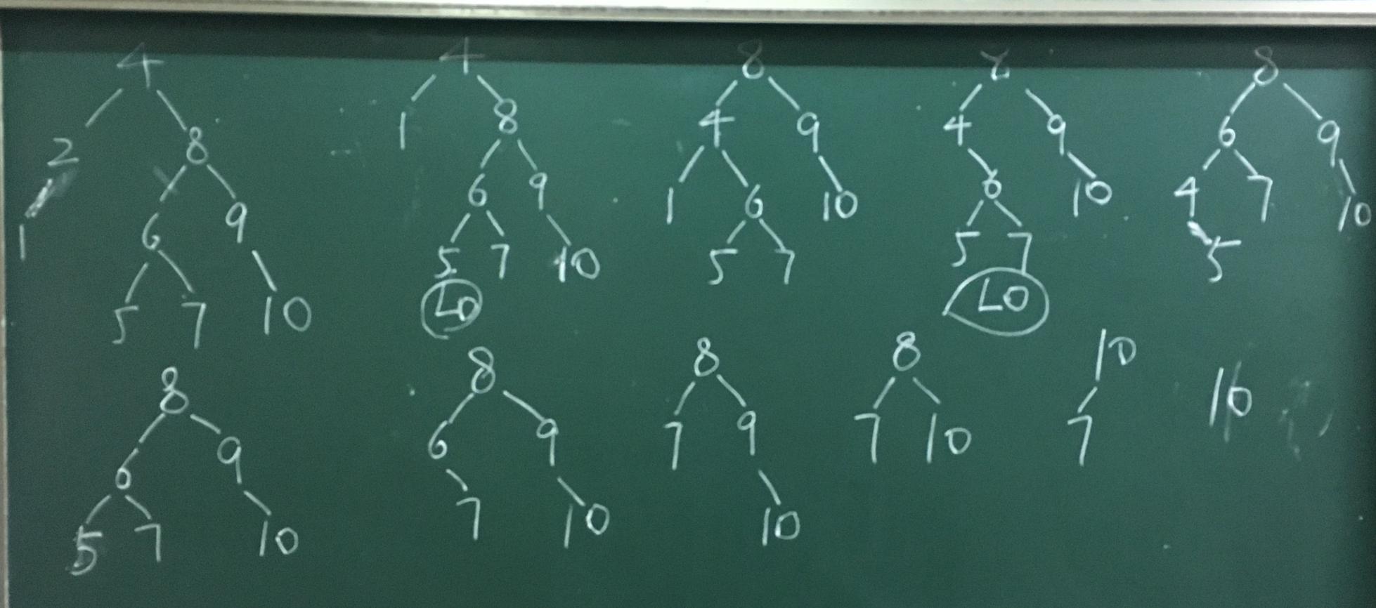
山东大学软件学院 数据结构与算法 第15章 平衡搜索树

Slide 64
作业
按照12个月份的字典顺序，构建二叉搜索树和avl搜索树

Slide 65
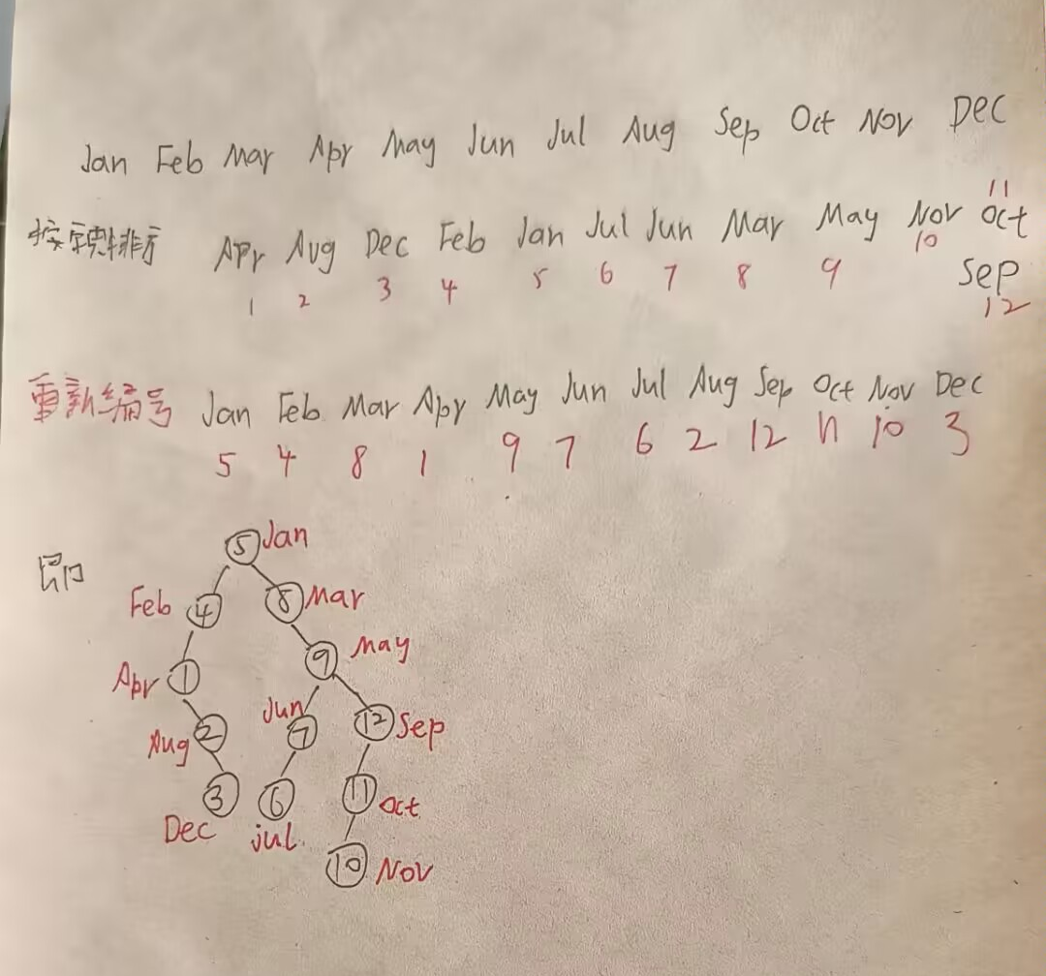
二叉搜索树
山东大学软件学院 数据结构与算法 第15章 平衡搜索树

Slide 66
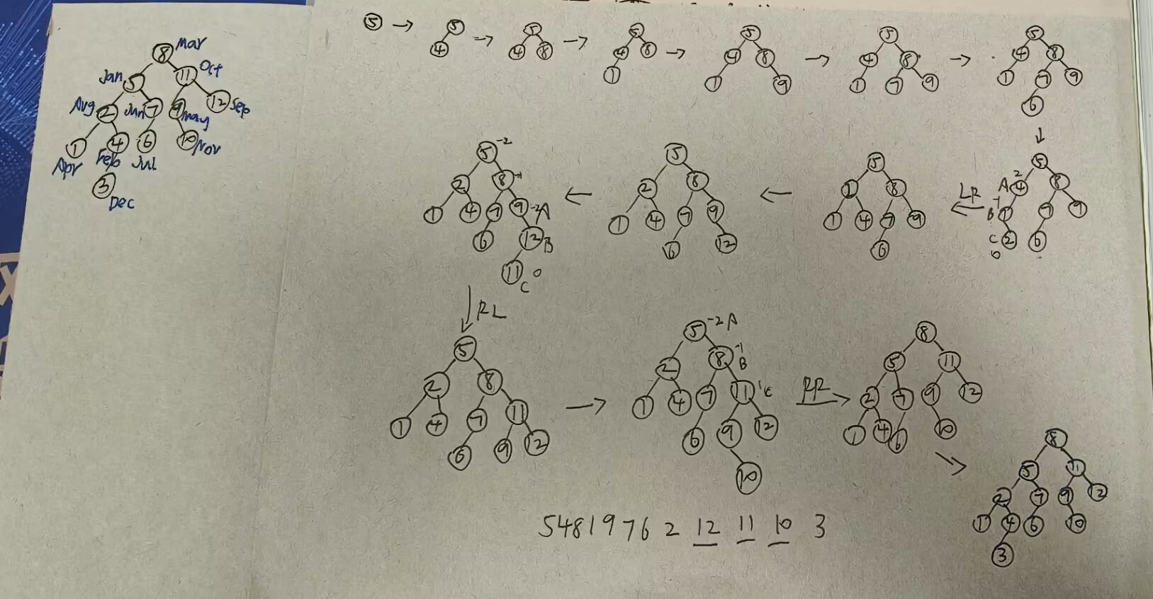
avl搜索树
山东大学软件学院 数据结构与算法 第15章 平衡搜索树

